Slide 1
感測與定位整合平台專題報告 Transformer 氣象預測模型
D1249832 黃議廷、D1059621 李昀融、D1059222 薛詠宸、D1051594 翁家雋
指導老師 : 謝男凱教授

Slide 2
OUTLINE
專題介紹
實驗&改進
DEMO 演示流程
結論與心得

Slide 3
專案動機與目標
問題背景：
傳統氣象預測仰賴物理模擬，成本高、對資料依賴強
深度學習可直接由資料中學習複雜模式
研究目標：
探討 Transformer 在時間序列氣象資料預測之效果
驗證不同輸入週期、資料來源數量對準確度之影響
提出自回歸式預測架構以強化短期預測準確度

Slide 4

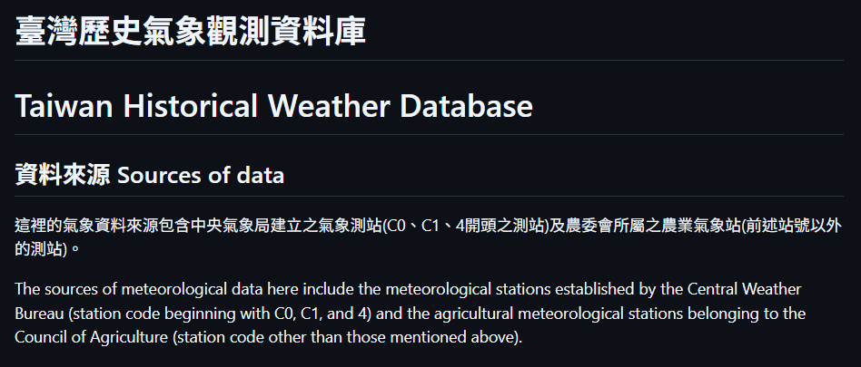
資料來源
資料來源：
台灣歷史氣象觀測資料庫（https://github.com/Raingel/historical_weather)
Ou, J.-H., Kuo, C.-H., Wu, Y.-F., Lin, G.-C., Lee, M.-H., Chen, R.-K., Chou, H.-P., Wu, H.-Y., Chu, S.-C., Lai, Q.-J., Tsai, Y.-C., Lin, C.-C., Kuo, C.-C., Liao, C.-T., Chen, Y.-N., Chu, Y.-W., Chen, C.-Y., 2023. Application-oriented deep learning model for early warning of rice blast in Taiwan. Ecological Informatics 73, 101950. https://doi.org/10.1016/j.ecoinf.2022.101950

Slide 5
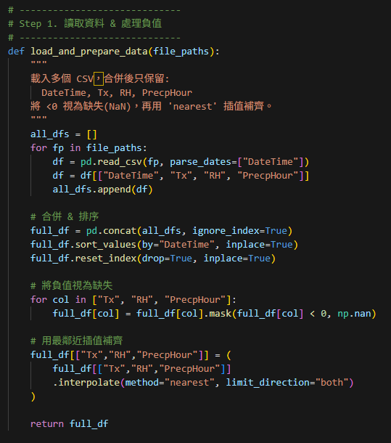
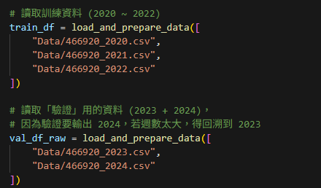
資料處理

Slide 6

實驗一 不同輸入長度影響

Slide 7


實驗一
目的：找出最適 num_history_weeks
方法：每組訓練 5 次、每次 5 epoch、平均 RMSE 繪圖

Slide 8
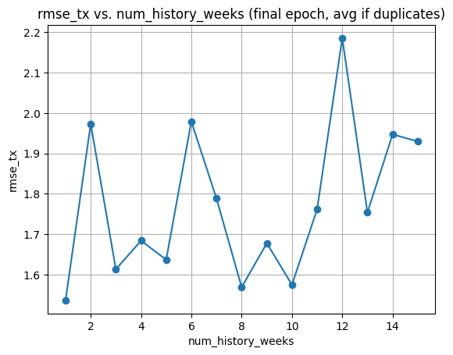
實驗一
目的：找出最適 num_history_weeks
方法：每組訓練 5 次、每次 5 epoch、平均 RMSE 繪圖

Slide 9
實驗二 模型預測長時間效果

Slide 10
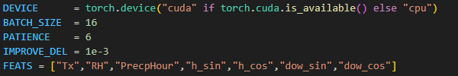
實驗二
目的：完成466920觀測站之溫溼度降雨一週預測
方法：Transformer、early stopping、optuna

Slide 11
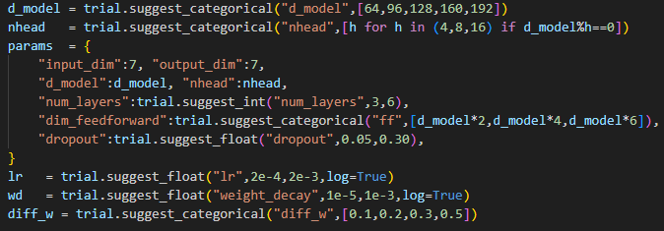
實驗二
目的：完成466920觀測站之溫溼度降雨一週預測
方法：Transformer、early stopping、optuna

Slide 12
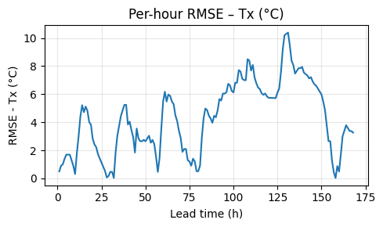
結果圖

Slide 13
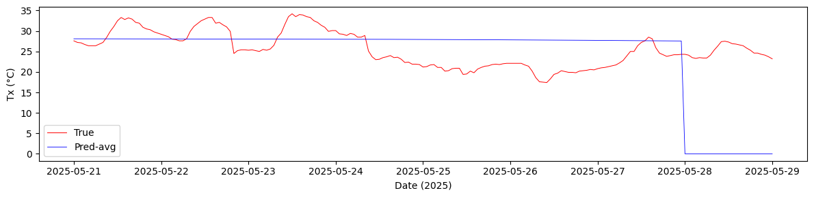
結果圖

Slide 14
模型限制與改進

Slide 15
問題與改進方向
問題：
使用單一測站 → 模型準確度有限
僅有基本氣象資料 → 模型學習空間不足
模型泛化不足：平滑預測顯示過度平均，對極端事件預測困難。

Slide 16
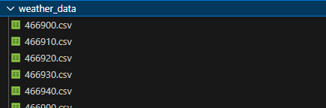
問題與改進方向
問題：
使用單一測站 → 模型準確度有限
改進方向：
多測站合併學習

Slide 17
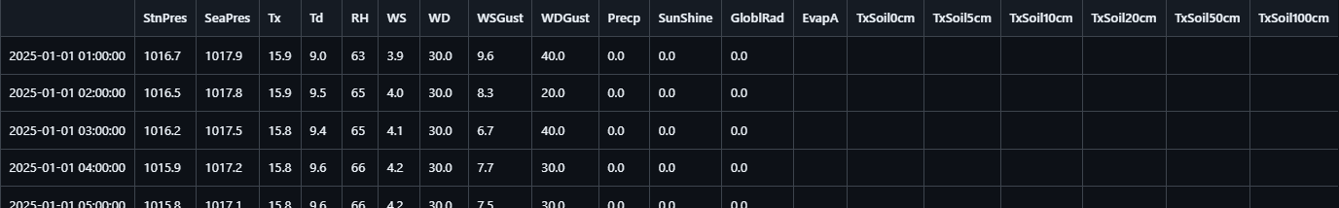
問題與改進方向
問題：
僅有基本氣象資料 → 模型學習空間不足
改進方向：
加入更多氣象特徵

Slide 18
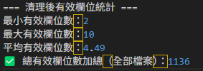
問題與改進方向
問題：
使用單一測站 → 模型準確度有限
僅有基本氣象資料 → 模型學習空間不足
改進方向：
多測站合併學習
加入更多氣象特徵

Slide 19
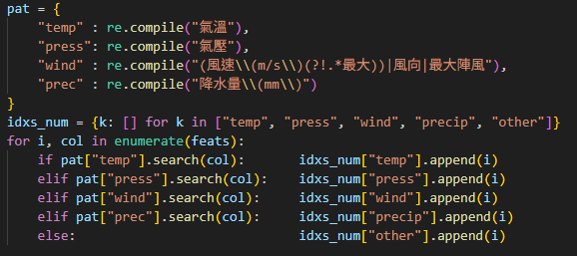
問題與改進方向
問題：
模型泛化不足：平滑預測顯示過度平均，對極端事件預測困難。
改進方向：
Multi-head 獨立decoder →強化泛化能力

Slide 20
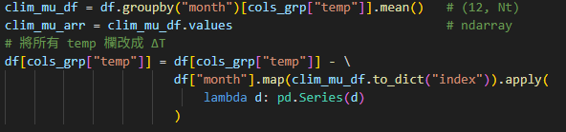
問題與改進方向
問題：
模型泛化不足：平滑預測顯示過度平均，對極端事件預測困難。
改進方向：
令模型改為學習變化量 → 訓練 (溫度) 資料去平均

Slide 21
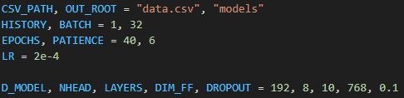
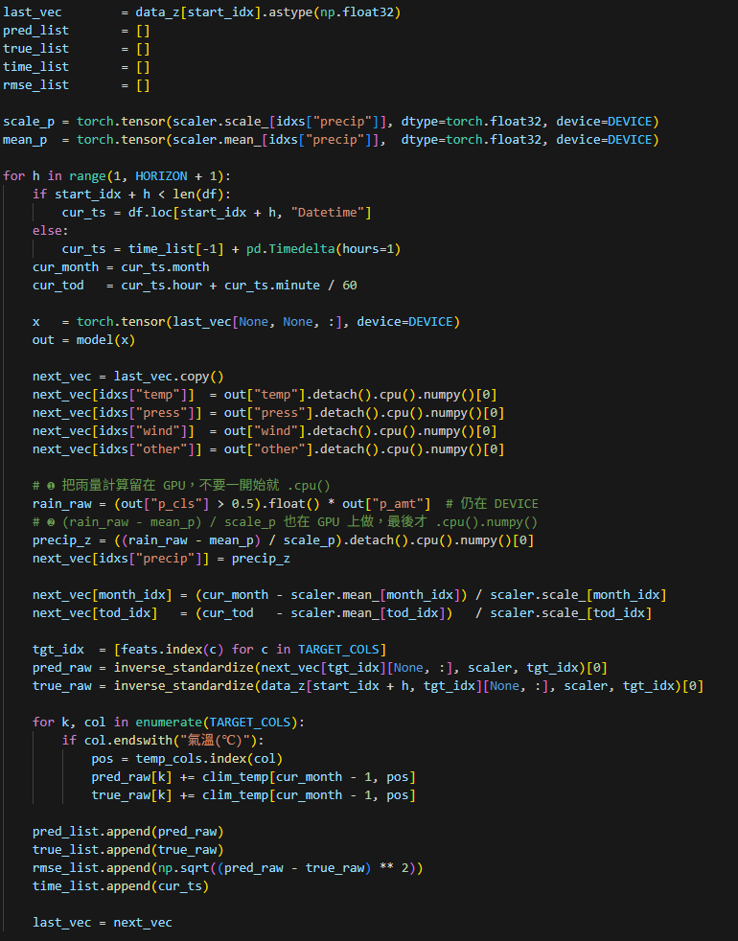
問題與改進方向
問題：
模型泛化不足：平滑預測顯示過度平均，對極端事件預測困難。
改進方向：
每小時預測並套用自回歸 → 提高長期預測穩定性

Slide 22
DEMO 演示流程

Slide 23

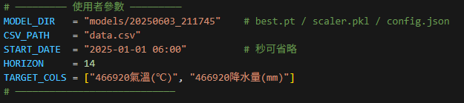
演示 evaluate.ipynb 預測某週溫度與降雨

Slide 24
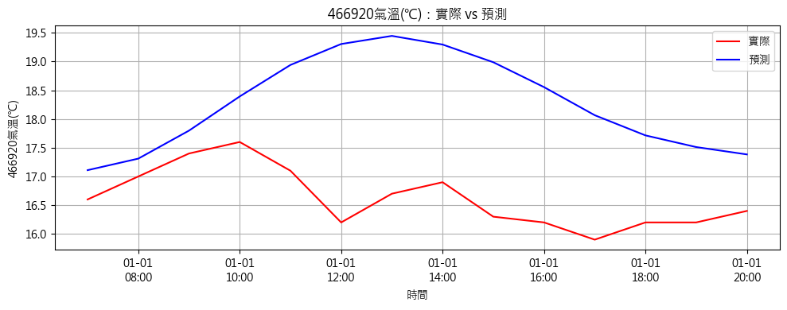
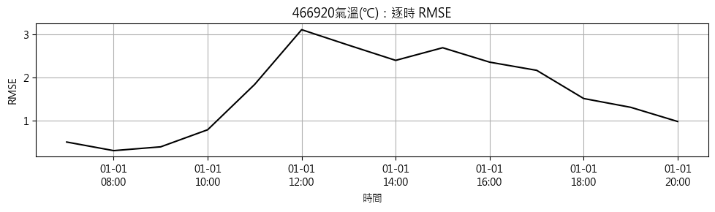
顯示預測結果圖表

Slide 25
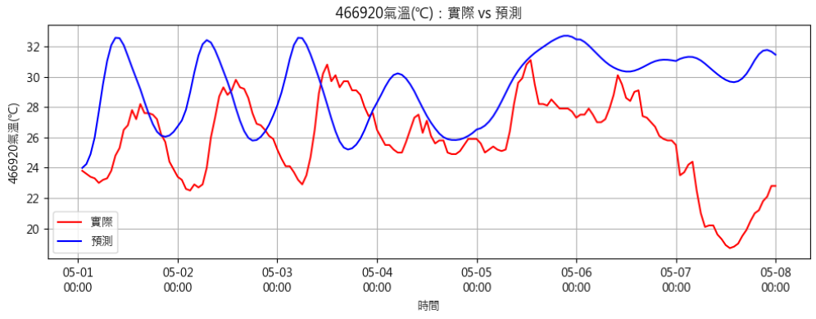
顯示預測結果圖表

Slide 26
結論與心得

Slide 27
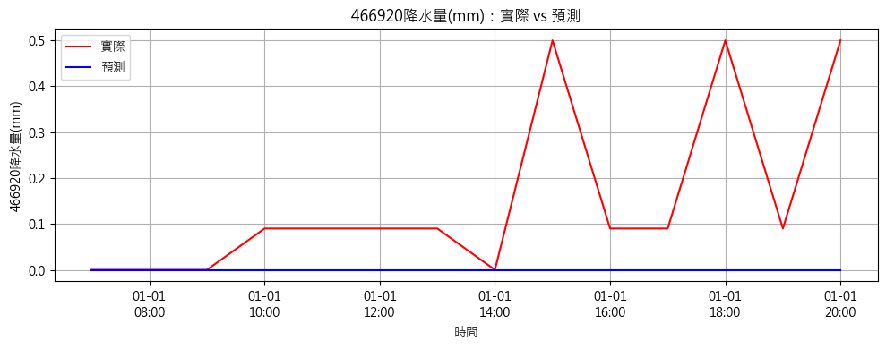
結論和心得
結論：
Transformer 架構在處理氣象預測具潛力
氣象數據仍需大規模、多變量支持
心得：
資料前處理對模型結果影響極大
深度學習模型之調參與監控流程需持續優化

Slide 28
結論和心得
心得&結論：
Transformer 可用 ?
資料特徵不足
專題選題重要性

Slide 29


Thanks!

